Slide 1

校园保洁行动
－－垃圾分类
江苏省仪征中学 高一（5）

Slide 2


流浪者的自述
我曾经被人们捧在手上，挂在心中，我以为，我是
世界上最幸运的人，因为孩子们就是我最好的朋友。
我没有手也没有脚，但我的朋友们却从来没嫌弃过我，
时常把我带在身边，挂在心上，让我也忘了没有手、没有
脚的悲哀。
但命运跟我开了一个不小的玩笑，我不知道自己做错
了什么，我的孩子们不要我了，我的朋友们都不见了。我
用无助的眼神张望着这个世界，我真希望我能长出一双手
来，哪怕是一双脚。我开始过上了流浪的生活，没有朋友
的我无比凄凉，连风都在玩弄着我，我被吹得左摇右摆，
想找个地方落脚都无比艰难……

Slide 3
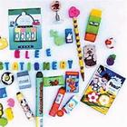

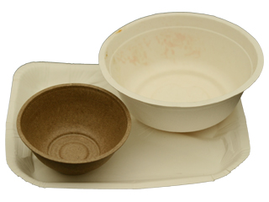
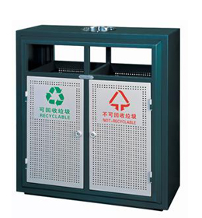
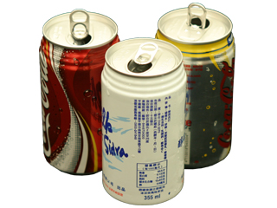
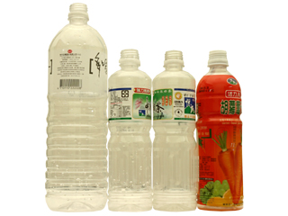
我们的朋友－－生活垃圾

Slide 4
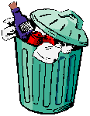
一、垃圾的分类：
1.资源垃圾
2.厨余
3.一般垃圾

Slide 5
什么是“资源垃圾”？
你知道吗？我们今天随手丟弃的铝罐，五百年后它还是会存在地球上。如果我们每天不断的制造垃圾，不用多久地球可能就被垃圾淹沒了。还好这些垃圾有百分之四十是可以回收的，所以只要做好垃圾分类，不仅可以资源回收再利用，还能达到垃圾减量的目的。

Slide 6

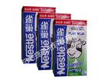
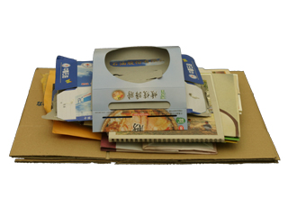
资源垃圾有：
1.纸类

Slide 7
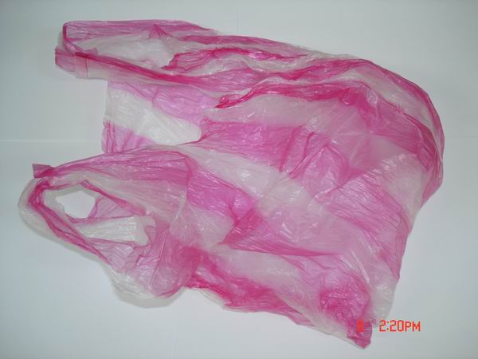
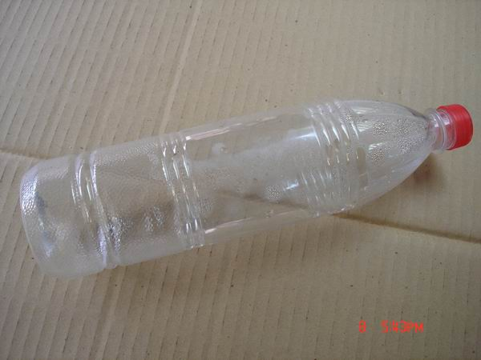
资源垃圾有：
2.塑胶类

Slide 8
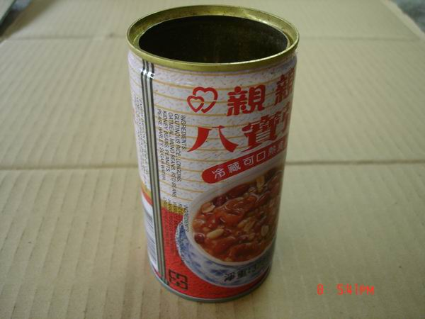
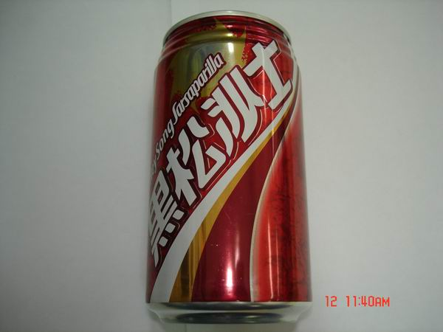
资源垃圾有：
3.铁罐、铝罐

Slide 9
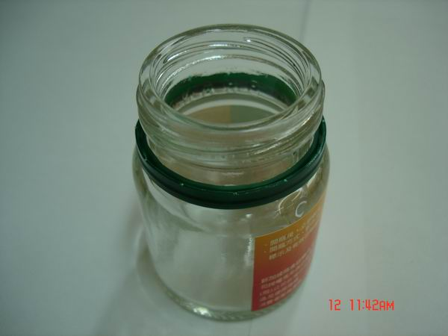
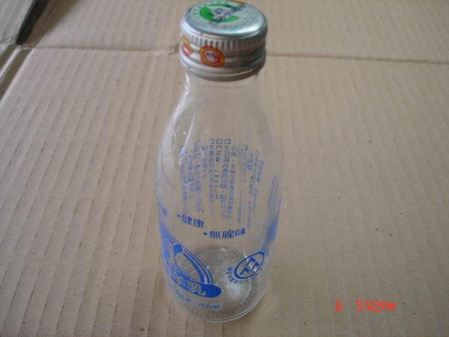
资源垃圾有：
4.玻璃

Slide 10

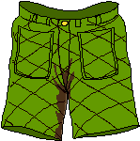
资源垃圾有：
5.旧衣服

Slide 11
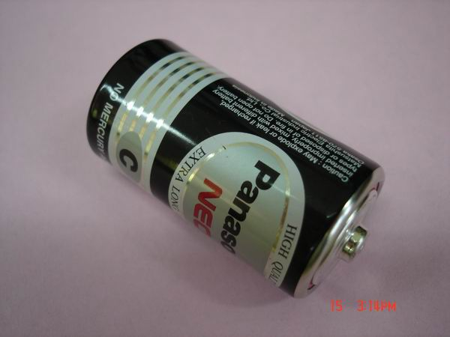
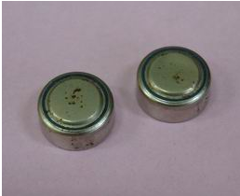
资源垃圾有：
6.电池

Slide 12

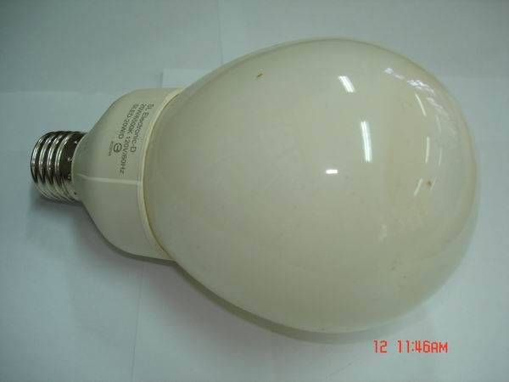
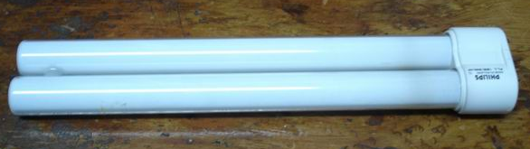
资源垃圾有：
7.灯管、灯泡

Slide 13
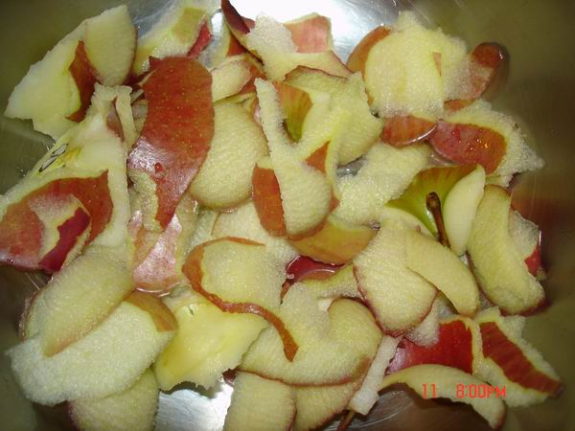
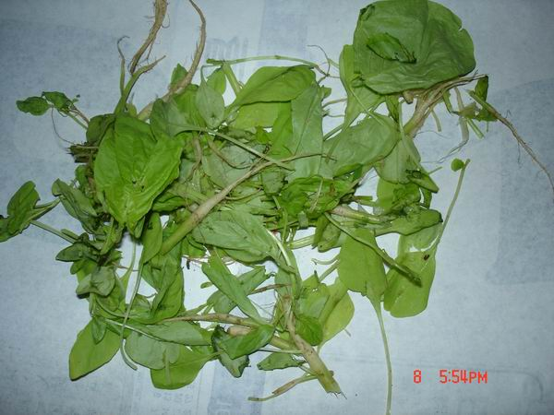
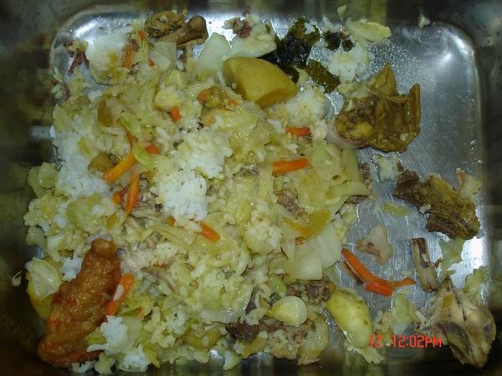
什么是“厨余”？
家中烹调或食用后剩下的生、熟食残渣，包括：
菜叶残渣、果皮、茶叶、咖啡渣、蛋壳、魚虾蟹
与贝类残体、禽畜剩骨及废食用油等。
1.果皮
2.菜叶
3.剩饭菜

Slide 14
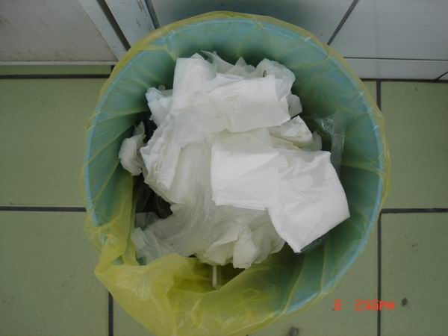
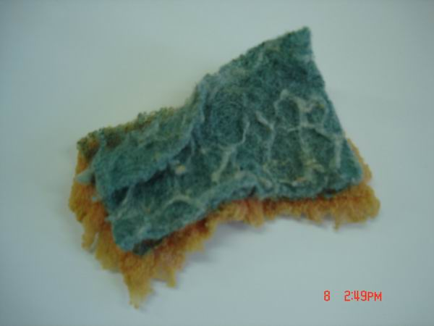
什么是一般垃圾？
无法回收再利用的垃圾，
如纸尿裤，卫生纸，口香糖等。

Slide 15
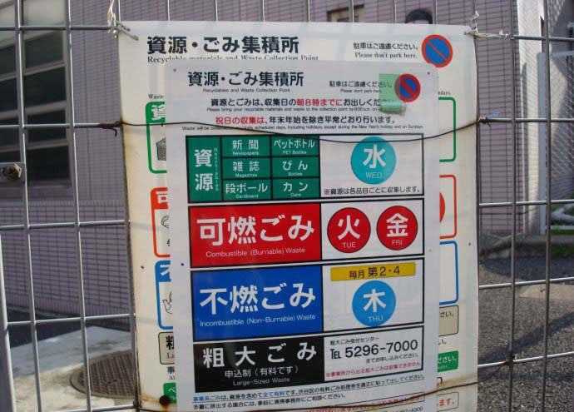
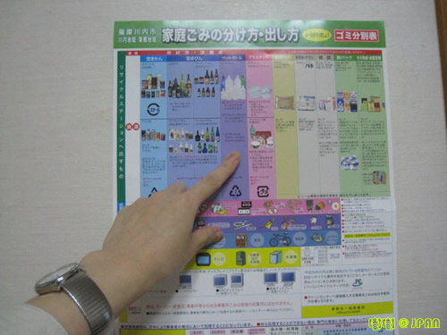
二、国外的垃圾处理方法
１、亚洲的日本是一个世界公认的非常干净的国家。
它们早在六十年代就实行垃圾分类，运转的效果非常好。
太值得我们学习了。
２、芬兰建立了先进的垃圾处理厂并已经投入使用。

Slide 16
三、我们又该为校园环境做些什么呢？
１、世界上没有真正的垃圾，只有放错位置的资源。
２、同学之间讨论“校园保洁行动”该如何推广?

Slide 17
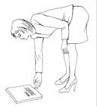
流浪者的结局
因为朋友的一个简单动作，我找到
了真正属于我的家，虽然我依然没有手
没有脚，但我却可以循环再用；希望孩子
们都可以弯弯腰，帮垃圾分分类类，为
垃圾找到一个适合它的家。
感谢您的聆听！

